Slide 1
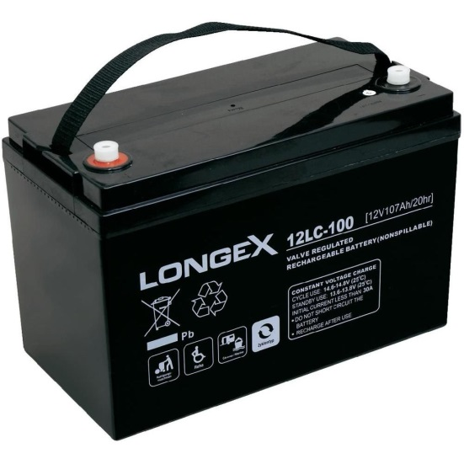
SVINČEV AKUMULATOR

Slide 2
IZUM IN UPORABA
Svinčev akumulator je leta 1895 izumil francoski fizik Gaston Plante.
Uporablja se v avtomobilih (za svetilna telesa, klimatsko napravo, zaklepanje), podmornicah, električnih transporterjih, električnih viličarjih, lokomotivah, čolnih, ladjah, dvigalih, itd.

Slide 3
SVINČEV AKUMULATOR

Slide 4
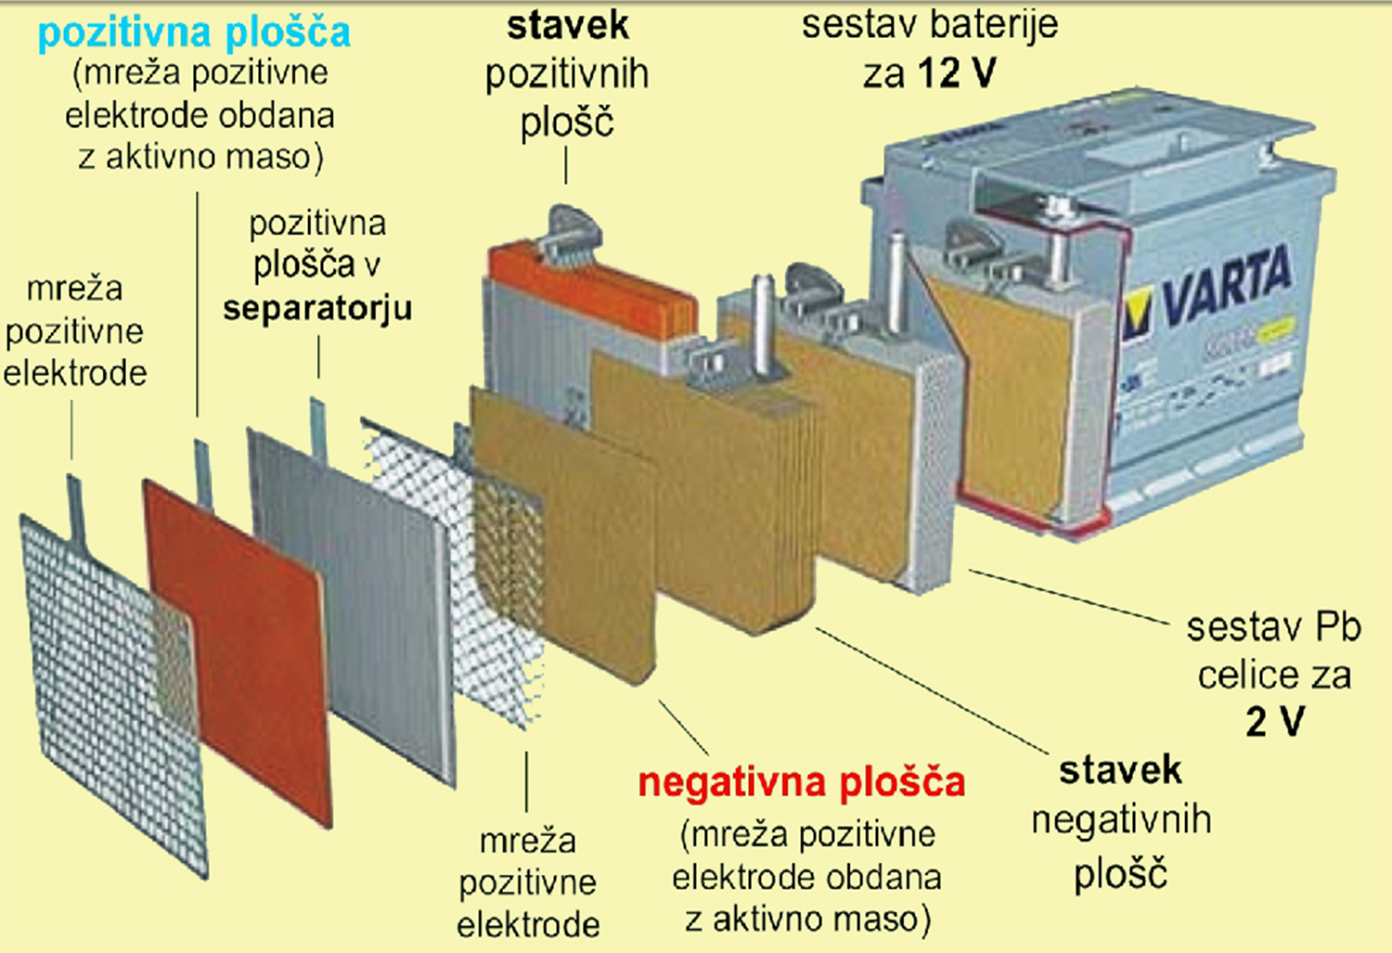
SESTAVA

Slide 5
Sestavljen je iz več celic. V celice je potopljenih več plošč.
Svinčev akumulator je izdelan iz korita, napolnjenega z razredčeno žveplovo kislino, v katero so potopljene svinčeve plošče.
Akumulator sestavljata kovina in elektrolit. Kovina v akumulatorju je svinec (svinčev dioksid in čisti svinec), elektrolit pa je žveplova kislina.
Avtomobilski porabniki so največkrat narejeni za 6 ali 12 V napetost, zato uporabljamo akumulatorske baterije sestavljene iz treh ali šestih celic, ki so vezani zaporedno.

Slide 6
SESTAVA

Slide 7
PRAZNJENJE AKUMULATORJA
Pri praznjenju svinčeve akumulatorske celice se elektrodi spreminjata v svinčev sulfat, elektrolit pa se redči.
Z večjim tokom akumulator hitreje izpraznimo.

Slide 8
PRAZEN AKUMULATOR

Slide 9
POLNJENJE AKUMULATORJA
Pri polnjenju svinčeve akumulatorske celice se pozitivna elektroda spreminja v svinčev dioksid, negativna pa v čisti svinec.
Elektrolit akumulatorske celice postaja s polnjenjem gostejši.

Slide 10
ZANIMIVOSTI
Akumulator smemo polniti samo z enosmernim tokom.
V akumulatorju mora biti vedno razredčena kislina.
V akumulator dolivamo vedno samo destilirano vodo.
SAMO PRAZNJENJE: Akumulatorska baterija se sama prazni, tudi kadar zunanji el. krog ni sklenjen.
Pri +15°C se napolnjena akumulatorska baterija izprazni v približno 4 mesecih, pri +40°C pa že po dveh tednih.

Slide 11
HVALA ZA VAŠO POZORNOST

Slide 12
VIRI
INTERNETNI VIRI:
http://www2.arnes.si/~afirma/pouk/akku.htm (11.3.2013)
http://eoet1.tsckr.si/material/eOet1_07_02_04_01.html (11.3.2013)
http://sl.wikipedia.org/wiki/Akumulator (12.3.2013)
KNJIŽNI VIRI:
Drago Slukan, Janez Virtič, Elektrotehnika, IZOTECH založba, Limbuš 2008

